Slide 1
Европейская версия финансового левериджа

Slide 2
Lever – рычаг (англ.)
Leverage – левередж – действие рычага (амер).
Gearing – действие рычага (брит.)

Slide 3
Financial Leverage в европейской концепции
Это финансовый механизм, позволяющий повышать рентабельность собственного капитала компании (ROЕ) за счет использования заемных средств
Прибыль нужно зарабатывать, прежде всего, не на своих, а на чужих деньгах
ЭФР – эффект финансового рычага – показатель, позволяющий измерить степень действия финансового рычага

Slide 4
ЭФР может быть как положительным, так и отрицательным (из-за чрезмерности займов)
Финансовый рычаг генерирует особый вид финансового риска: займы могут существенно улучшать финансовой положение фирмы, но только до тех пор, пока показатель ЭФР остается положительной величиной.

Slide 5
ЭФР = ROEс займами – ROE без займов
ROE = ROA + ЭФР

Slide 6
Если займов у компании нет, тогда ЭФР = 0 и ROA = ROE.
Если займы есть, то ROE больше, чем ROA на величину ЭФР.
Если ЭФР < 0, то ROE меньше, чем ROA на величину ЭФР.

Slide 7
ROE = (1-Снп) × ROA + ЭФР
ЭФР = (1-Снп) × (ROA – СПср) × ЗК/СК

Slide 8
Эффект финансового рычага зависит:
от разницы (уменьшенной на величину налога на прибыль) между величиной экономической рентабельности активов (ROA) и средней расчетной ставкой процента (СПср);
от соотношения заемных и собственных средств.

Slide 9
Дифференциал ДИФ (%) = (ROA - СПср)
Плечо ПЛ = ЗК / СК (безразмерная величина)
ЭФР = (1-Снп) × ДИФ(%) × ПЛ

Slide 10
ЭФР зависит от трех факторов:
Ставки налога на прибыль;
Величины дифференциала финансового рычага;
Величины плеча финансового рычага.

Slide 11
Противоречие между дифференциалом и плечом
Рост займов (увеличение величины плеча) в большинстве случаев ведет к уменьшению дифференциала.
Причина: чем больше у компании задолженность по кредитам, тем под больший процент банки дадут такой компании следующие займы

Slide 12
Вывод:
Эффект финансового рычага генерирует финансовый риск: неумеренный рост заимствований ради увеличения рентабельности собственного капитала ROЕ может привести к резкому падению величины ROЕ. Если ROЕ упадет, кредиты не будут возвращены, и компания будет поставлена на грань банкротства.

Slide 13
Долю займов в пассивах следует регулировать в зависимости от значения дифференциала, не допуская, чтобы он превратился в отрицательную величину

Slide 14
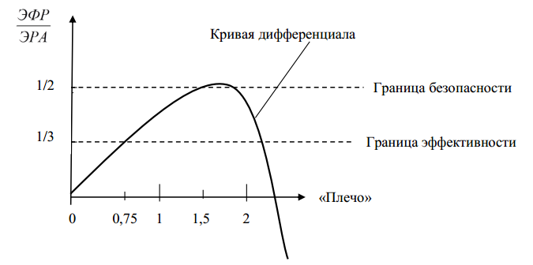
Границы безопасности и эффективности займов

Slide 15
Наращивать плечо можно до тех пор, пока не достигнешь границы, равной величине
ЭФР / ROA ≤ 1/2
Это граница безопасности займов
1/5 ≤ ЭФР / ROA ≤ 1/2

Slide 16
EBITк (НРЭИк)
EBITк (НРЭИк) – это такое значение прибыли до уплаты процентов и налога, при котором величина ROE одинакова как для варианта с привлечением заемного капитала, так и для варианта с использованием только собственного капитала
НРЭИк используют для оптимизации структуры пассивов финансового баланса компании

Slide 17
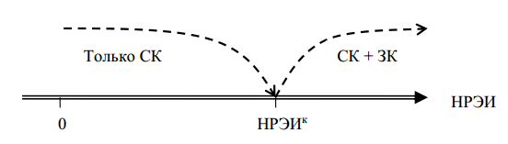
Смысл показателя НРЭИк

